Slide 1
Выравнивание последовательностей

Slide 2
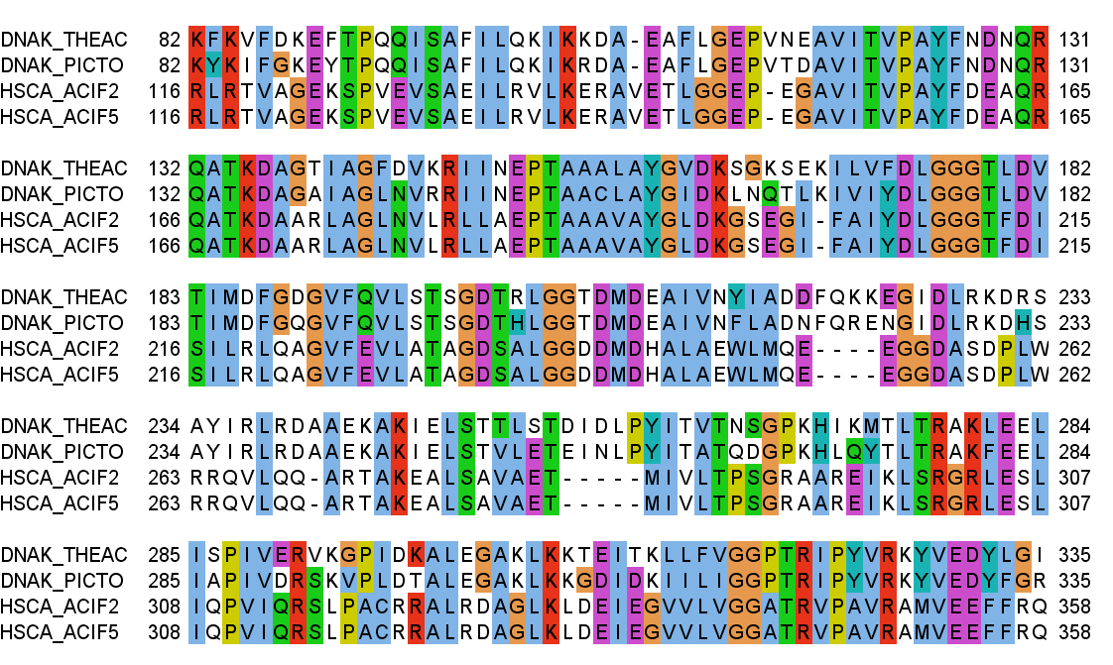
ВЫРАВНИВАНИЕ
Ради выравниваний потрачены огромные деньги на секвенирование 1 млрд последовательностей нуклеотидов и 100 млн последовательностей белков.
То ли еще будет!

Slide 3
ВОПРОСЫ
Сколько последовательностей?
Длина выравнивания и длины последовательностей?
Что обозначают черточки?
Какая биологическая информация закодирована в выравнивании?
Выравнивания строят программы, пользуясь алгоритмами. Как они строят выравнивания?

Slide 4
Пример из интернета
(из жизни спецслужб?)
Text1: The caller identified the bomber as
Text2: The caller named ---- the bomber as
Text1: ----------- Yussef Attala, 20,
Text2: 20-year old Yussef Attala
Text1: from the Balata refugee camp near
Text2: from the Balata refugee camp near
Text1: Nablus
Text2: Nablus
Обещают проверку дипломов с помощью Антиплагиата

Slide 5
«Локальная» эволюция генома и и«глобальные» перестройки
«Локальная» эволюция генома:
  замена нуклеотида,
  делеция одного или нескольких нуклеотидов
  вставка одного или нескольких нуклеотидов
«Глобальная» эволюция генома:
  транслокация большого участка
  дупликация
  вставка в результате горизонтального переноса
  инверсия
  делеция большого участка

Slide 6
Локальную эволюцию последовательности можно описать выравниванием
При репликации ДНК большинство нуклеотидов потомка “знают” своего предка в геноме родителя

Slide 7
Локальная эволюция определяет выравнивание последовательностей потомков относительно предка
Гомологичные нуклеотиды ставим друг под другом
ПРЕДОК
сын
внук
правнук
праправнук-1
праправнук-2
………
живет сегодня
живет сегодня
живет сегодня
1. TAT--GCGAAT-GCCCTGAA
2. TAT--GCAAAT-GCCCTGAA замена
3. TAT--GCAAAT-GCTCTGAA замена
4. TAT--GCAAATCGCTCGGAA вставка 1 п.н.
5. TAT--GCAAAGCGCTCGGAA замена
6. TAT--GCAAA-CGCTCGGAA делеция 1п.н.
…. ……………………………………………………
a. TAT--GCATA-CGC---GAA дел. 3, зам.1.
b. TATATGCAAAGCGCTCGGAA вставка 2 п.н.
c. TAT--GCAAA--GCGCTGAA дел. 1, зам. 2

Slide 8
У отдаленных потомков одной последовательности большинство нуклеотидов одной имеют гомологичный нуклеотид у других
a. TAT--GCATA-CGC---GAA
b. TATATGCAAAGCGCTCGGAA
c. TAT--GCAAA--GCGCTGAA
Гомология – происхождение от общего предка!

Slide 9
Теория: выравнивание гомологичных нуклеотидных последовательностей
Участки ДНК, произошедшие от одного участка у общего предка в результате локальных изменений, называются гомологичными
При репликации нуклеотид потомка происходит из определенного нуклеотида предка (почти всегда)
Выравнивание гомологичных участков состоит в том, что нуклеотиды, произошедшие от одного и того же нуклеотида общего предка, располагают в одном столбце
Пример:

Slide 10
Практика: все наоборот ))
Гомологичность последовательностей выводят из их сходства в выравнивании
Гомологичность отдельных нуклеотидов, кодонов или участков ДНК также выводят из выравнивания
Выравнивание строят с помощью алгоритмов и программ, которые ориентируются на сходство последовательностей
ПРОГРАММЫ ВЫРАВНИВАНИЯ МОГУТ ОШИБАТЬСЯ потому, что они ничего не знают про гомологию. Интерпретация того, где есть выравнивание, а где его нет – за специалистом
То, что не изменяется в эволюции, то важно!

Slide 11
Примеры выравниваний
8 консервативных из 54
28 консервативных из 54
34 консервативных из 49
53 консервативных из 54
В выравнивании двух негомологичных нукл. последовательно-стей будет процентов 25% колонок с совпадающими буквами

Slide 12
Эволюция последовательности белка – следствие эволюции кодирующей последовательности
Последовательность белка обычно находится под стабилизирующим отбором – против изменений.
Потому, что изменения последовательности влияют на свойства белка, пространственную структуру и биологические функции

Slide 13
Выравнивание белков
Теория: аминокислотные остатки белков гомологичны, если их кодоны гомологичны. В выравнивании гомологичные остатки располагают друг под другом
Практика: гомологичность белков, участков и отдельных остатков выводят из выравнивания, построенного программой
Выравнивать последовательности генов или белков? БЕЛКОВ:
  в нуклеотидном выравнивании программа может нарушить кодонную структуру
  в нуклеотидном выравнивании больше мутаций, чем в белковом, из-за синонимичных замен
  белковое выравнивание учитывает сходство свойств аминокислот
В эволюции белков тоже бывают глобальные события: перетасовка доменов (domain shaffling)

Slide 14
Примеры доменных архитектур
608 белков
1254 белка
Примеры доменных архитектур с гомеодоменом
(зеленый)

Slide 15
Можно ли проверить правильность выравнивания?
Программа может построить неправильное выравнивание. Есть ли способы независимой проверки?
ДНК: нет способов, только глядя на выравнивание (не считая генноинженерного мутагенеза в лаборатории)
Белки: можно! – если известна структура белка.
  Если при совмещении полипептидных цепей хорошо совмещаются C_alpha атомы, то такие остатки можно считать гомологичными
  Ограничение: Структуры известны для 100 000 белков, а последовательности – для 100 000 000
  Есть базы эталонных выравниваний, построенных по совмещению структур (Balibase и др.). Их используют для сравнения программ выравнивания
РНК: частично, да. Можно учитывать вторичную структуру РНК

Slide 16
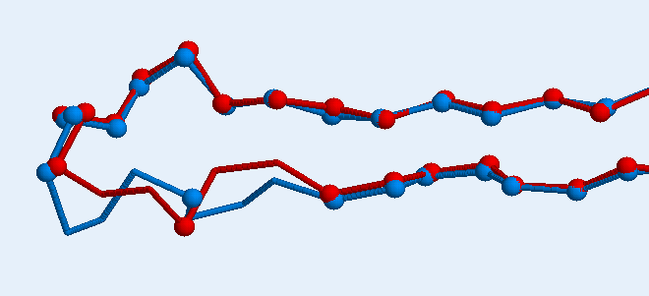
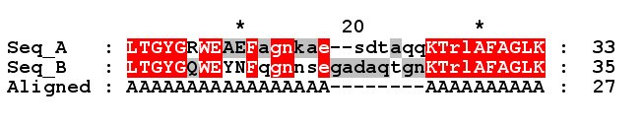
Белки: совмещение структур и выравнивание последовательностей

Slide 17
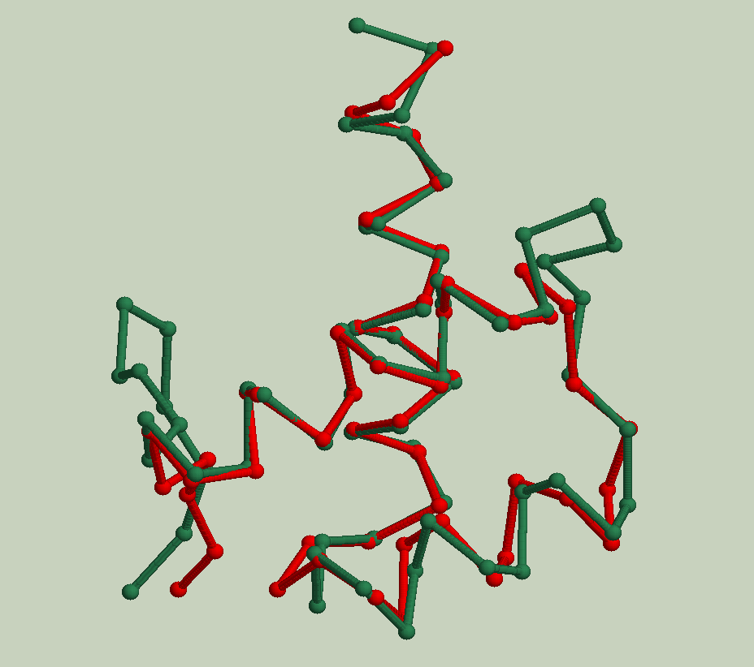
Пространственное совмещение полипептидных цепей белков MTA1_YEAST и MAT2_YEAST
На плоской картинке
видно плохо ☹

Slide 18
Выравнивание полезно не только как отражение эволюции
Например, выравнивание
промоторов,
сайтов посадки транскрипционных факторов
… и вообще участков некодирующей ДНК с одинаковой функцией:
нуклеотиды из одной колонки играют сходную роль (в этом случае гомологии может и не быть!)

Slide 19
Программы выравнивания
Все программы ищут сходство, а сходство - не то же, что гомология!

Slide 20
Что нужно знать об алгоритме выравнивания двух последовательностей?
Матрица весов замен
Штраф за открытие “гэпа”
Штраф за продолжение “гэпа”
Вес выравнивания
Оптимальное выравнивание – выравнивание с максимальным весом
Программа успешно выровняет любые две последовательности, даже не гомологичные!

Slide 21
Упражнение: вычислите вес выравнивания
 | A | R | N | D | C | Q | E | G | H | I | …
A | 4 | -1 | -2 | -2 | 0 | -1 | -1 | 0 | -2 | -1 | -1
R | -1 | 5 | 0 | -2 | -3 | 1 | 0 | -2 | 0 | -3 | -2
N | -2 | 0 | 6 | 1 | -3 | 0 | 0 | 0 | 1 | -3 | -3
D | -2 | -2 | 1 | 6 | -3 | 0 | 2 | -1 | -1 | -3 | -4
C | 0 | -3 | -3 | -3 | 9 | -3 | -4 | -3 | -3 | -1 | -1
Q | -1 | 1 | 0 | 0 | -3 | 5 | 2 | -2 | 0 | -3 | -2
E | -1 | 0 | 0 | 2 | -4 | 2 | 5 | -2 | 0 | -3 | -3
G | 0 | -2 | 0 | -1 | -3 | -2 | -2 | 6 | -2 | -4 | -4
H | -2 | 0 | 1 | -1 | -3 | 0 | 0 | -2 | 8 | -3 | -3
I | -1 | -3 | -3 | -3 | -1 | -3 | -3 | -4 | -3 | 4 | 2
… | -1 | -2 | -3 | -4 | -1 | -2 | -3 | -4 | -3 | 2 | 4
gap open -6
gap extension -2
Штаф за продолжение
маленький, т.к. делеция
нескольких кодонов
может произойти как
одно событие

Slide 22
Матрица
BLOSUM62
 | A | R | N | D | C | Q | E | G | H | I | L | K | M | F | P | S | T | W | Y | V | B | Z | X | *
A | 4 | -1 | -2 | -2 | 0 | -1 | -1 | 0 | -2 | -1 | -1 | -1 | -1 | -2 | -1 | 1 | 0 | -3 | -2 | 0 | -2 | -1 | 0 | -4
R | -1 | 5 | 0 | -2 | -3 | 1 | 0 | -2 | 0 | -3 | -2 | 2 | -1 | -3 | -2 | -1 | -1 | -3 | -2 | -3 | -1 | 0 | -1 | -4
N | -2 | 0 | 6 | 1 | -3 | 0 | 0 | 0 | 1 | -3 | -3 | 0 | -2 | -3 | -2 | 1 | 0 | -4 | -2 | -3 | 3 | 0 | -1 | -4
D | -2 | -2 | 1 | 6 | -3 | 0 | 2 | -1 | -1 | -3 | -4 | -1 | -3 | -3 | -1 | 0 | -1 | -4 | -3 | -3 | 4 | 1 | -1 | -4
C | 0 | -3 | -3 | -3 | 9 | -3 | -4 | -3 | -3 | -1 | -1 | -3 | -1 | -2 | -3 | -1 | -1 | -2 | -2 | -1 | -3 | -3 | -2 | -4
Q | -1 | 1 | 0 | 0 | -3 | 5 | 2 | -2 | 0 | -3 | -2 | 1 | 0 | -3 | -1 | 0 | -1 | -2 | -1 | -2 | 0 | 3 | -1 | -4
E | -1 | 0 | 0 | 2 | -4 | 2 | 5 | -2 | 0 | -3 | -3 | 1 | -2 | -3 | -1 | 0 | -1 | -3 | -2 | -2 | 1 | 4 | -1 | -4
G | 0 | -2 | 0 | -1 | -3 | -2 | -2 | 6 | -2 | -4 | -4 | -2 | -3 | -3 | -2 | 0 | -2 | -2 | -3 | -3 | -1 | -2 | -1 | -4
H | -2 | 0 | 1 | -1 | -3 | 0 | 0 | -2 | 8 | -3 | -3 | -1 | -2 | -1 | -2 | -1 | -2 | -2 | 2 | -3 | 0 | 0 | -1 | -4
I | -1 | -3 | -3 | -3 | -1 | -3 | -3 | -4 | -3 | 4 | 2 | -3 | 1 | 0 | -3 | -2 | -1 | -3 | -1 | 3 | -3 | -3 | -1 | -4
L | -1 | -2 | -3 | -4 | -1 | -2 | -3 | -4 | -3 | 2 | 4 | -2 | 2 | 0 | -3 | -2 | -1 | -2 | -1 | 1 | -4 | -3 | -1 | -4
K | -1 | 2 | 0 | -1 | -3 | 1 | 1 | -2 | -1 | -3 | -2 | 5 | -1 | -3 | -1 | 0 | -1 | -3 | -2 | -2 | 0 | 1 | -1 | -4
M | -1 | -1 | -2 | -3 | -1 | 0 | -2 | -3 | -2 | 1 | 2 | -1 | 5 | 0 | -2 | -1 | -1 | -1 | -1 | 1 | -3 | -1 | -1 | -4
F | -2 | -3 | -3 | -3 | -2 | -3 | -3 | -3 | -1 | 0 | 0 | -3 | 0 | 6 | -4 | -2 | -2 | 1 | 3 | -1 | -3 | -3 | -1 | -4
P | -1 | -2 | -2 | -1 | -3 | -1 | -1 | -2 | -2 | -3 | -3 | -1 | -2 | -4 | 7 | -1 | -1 | -4 | -3 | -2 | -2 | -1 | -2 | -4
S | 1 | -1 | 1 | 0 | -1 | 0 | 0 | 0 | -1 | -2 | -2 | 0 | -1 | -2 | -1 | 4 | 1 | -3 | -2 | -2 | 0 | 0 | 0 | -4
T | 0 | -1 | 0 | -1 | -1 | -1 | -1 | -2 | -2 | -1 | -1 | -1 | -1 | -2 | -1 | 1 | 5 | -2 | -2 | 0 | -1 | -1 | 0 | -4
W | -3 | -3 | -4 | -4 | -2 | -2 | -3 | -2 | -2 | -3 | -2 | -3 | -1 | 1 | -4 | -3 | -2 | 11 | 2 | -3 | -4 | -3 | -2 | -4
Y | -2 | -2 | -2 | -3 | -2 | -1 | -2 | -3 | 2 | -1 | -1 | -2 | -1 | 3 | -3 | -2 | -2 | 2 | 7 | -1 | -3 | -2 | -1 | -4
V | 0 | -3 | -3 | -3 | -1 | -2 | -2 | -3 | -3 | 3 | 1 | -2 | 1 | -1 | -2 | -2 | 0 | -3 | -1 | 4 | -3 | -2 | -1 | -4
B | -2 | -1 | 3 | 4 | -3 | 0 | 1 | -1 | 0 | -3 | -4 | 0 | -3 | -3 | -2 | 0 | -1 | -4 | -3 | -3 | 4 | 1 | -1 | -4
Z | -1 | 0 | 0 | 1 | -3 | 3 | 4 | -2 | 0 | -3 | -3 | 1 | -1 | -3 | -1 | 0 | -1 | -3 | -2 | -2 | 1 | 4 | -1 | -4
X | 0 | -1 | -1 | -1 | -2 | -1 | -1 | -1 | -1 | -1 | -1 | -1 | -1 | -1 | -2 | 0 | 0 | -2 | -1 | -1 | -1 | -1 | -1 | -4
* | -4 | -4 | -4 | -4 | -4 | -4 | -4 | -4 | -4 | -4 | -4 | -4 | -4 | -4 | -4 | -4 | -4 | -4 | -4 | -4 | -4 | -4 | -4 | 1

Slide 23
Парное выравнивание
Локальное (алгоритм Smith – Waterman) – находит наиболее сходные участки двух последовательностей.
Глобальное (Needleman – Wunsch) – по всей длине последовательностей: пригодно только для последовательностей, гомологичных по всей длине!

Slide 24
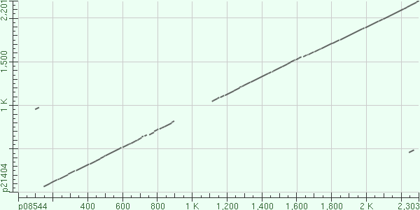
Карта локального сходства – демонстрация
участков сходства двух последовательностей
последовательность 2
последовательность 1

Slide 25
Карта сходства 2х последовательностей
C |  |  |  |  | * |  |  |  | *
C |  |  |  |  | * |  |  |  | *
T |  | * | * |  |  |  |  | *
A | * |  |  |  |  |  | *
G |  |  |  | * |  | *
C |  |  |  |  | * |  |  |  | *
T |  | * | * |  |  |  |  | *
T |  | * | * |  |  |  |  | *
A | * |  |  |  |  |  | *
 | A | T | T | G | C | G | A | T | C

Slide 26
Карта сходства 2х последовательностей с учетом комплементарной цепочки
G | C |  |  |  | + |  | +
T | A | . | + | + |  |  |  | . | +
G | C |  |  |  | + | . | + |  |  | .
C | G |  |  |  | . | + | . |  |  | +
G | C |  |  |  | + | . | + |  |  | .
A | T | + | . | . |  |  |  | + | .
T | A | . | + | + |  |  |  | . | +
C | G |  |  |  | . | + | . |  |  | +
T | A | . | + | + |  |  |  | . | +
 |  | A | T | T | G | C | G | A | T | C

Slide 27
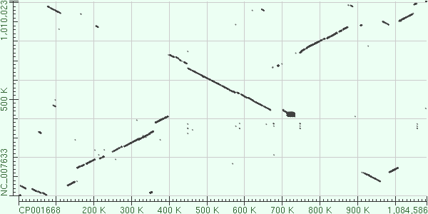
Карта локального сходства геномов
M.capricolum и M.mycoides
Mycoplasma capricolum
Mycoplasma mycoides

Slide 28
Карта локального сходства геномов
M.capricolum и M.mycoides
Mycoplasma capricolum
Mycoplasma mycoides

Slide 29
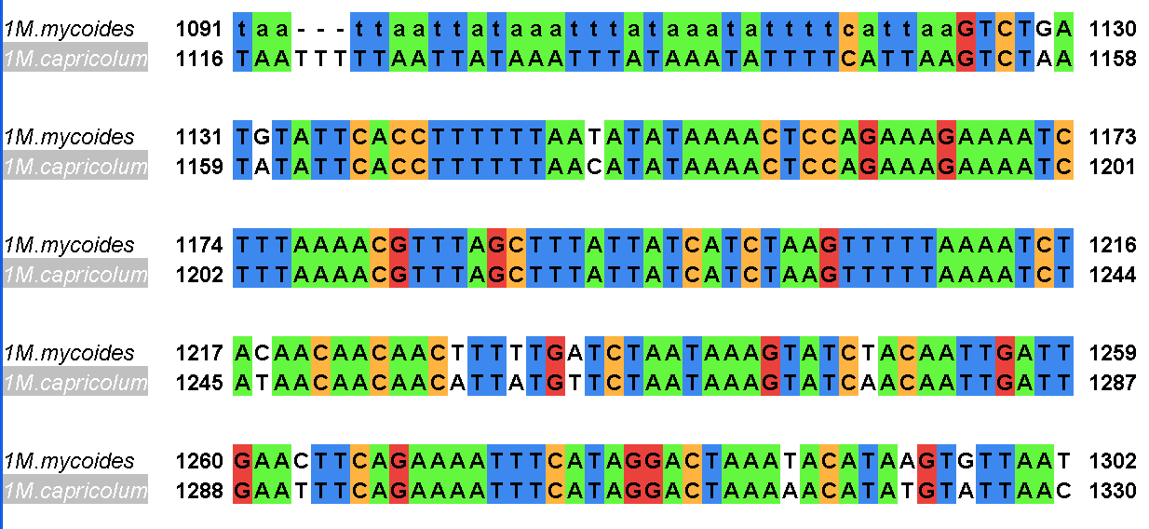
Выравнивание последовательностей геномов M.capricolum и M.mycoides
(маленький фрагмент)
В среднем, 92% совпадающих букв на ортологичных участках

Slide 30
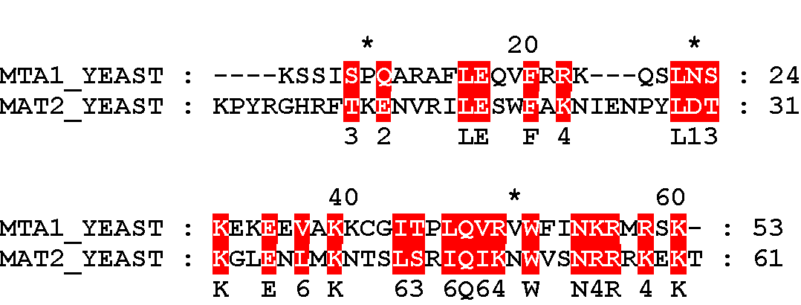
Выравнивание последовательностей
Номер столбца выравнивания
Название последовательности
Функционально консервативная позиция
Консервативный остаток
Номер последнего в строке остатка ИЗ ЭТОЙ ПОСЛЕДОВАТЕЛЬНОСТИ

Slide 31
Множественное выравнивание
Как правило, глобальное; программы
  Muscle
  MAFFT
  Clustal Omega
  T-coffee
  ….
Локальное – находит лучшие т.н. “мотивы” – короткие похожие участки
  MEME
  ….

Slide 32
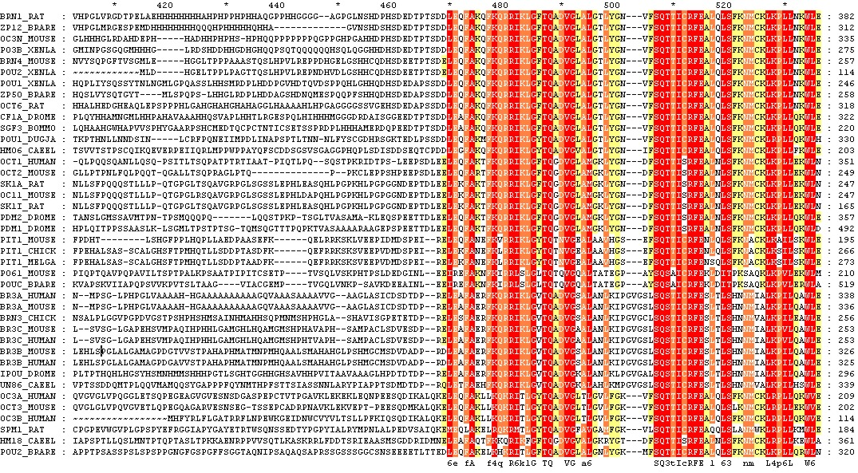
Пример: выравнивание POU-белков. Блоки достоверного выравнивания. Домены.

Slide 33
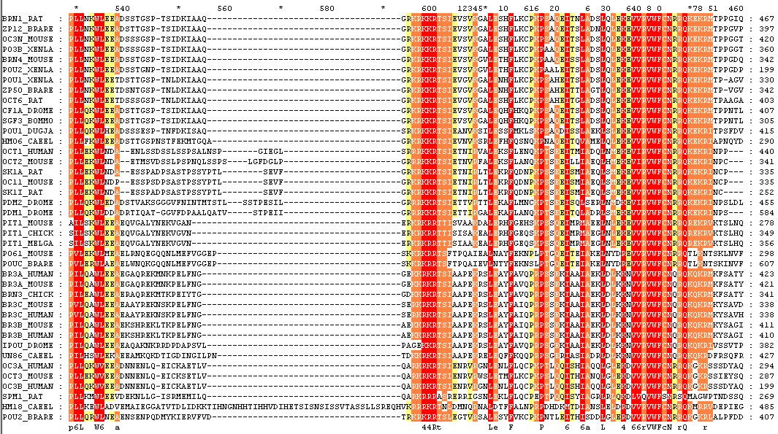
Продолжение
Биологически осмысленное выравнивание может быть в одной части
выданного программой выравнивания и не быть – в другой!

Slide 34
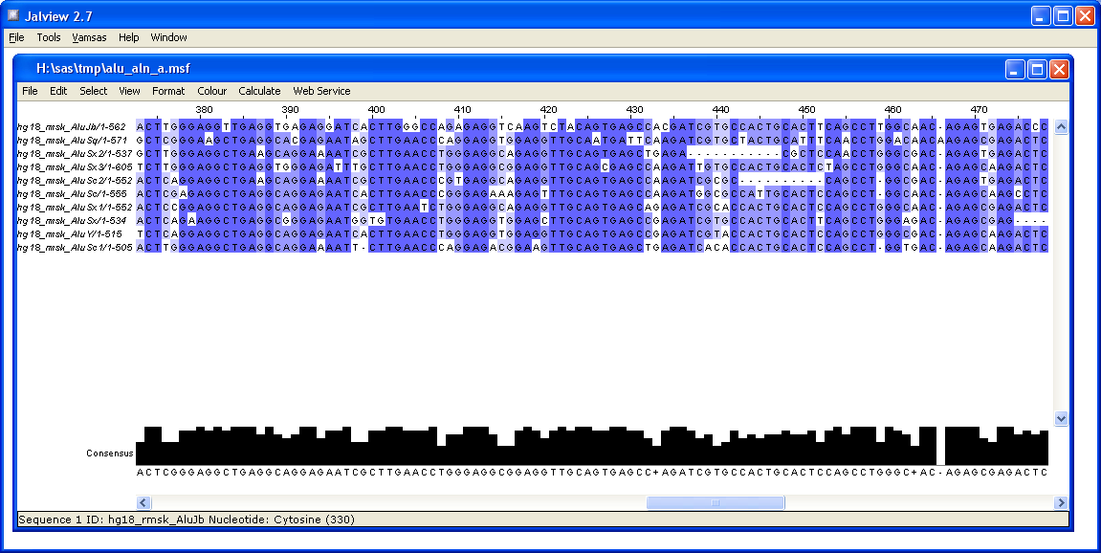
Множественное выравнивание
Программа JalView http://www.jalview.org/ позволяет визуализировать выравнивание. Она же может послать ваши последовательности на один из серверов, делающих выравнивания.

Slide 35
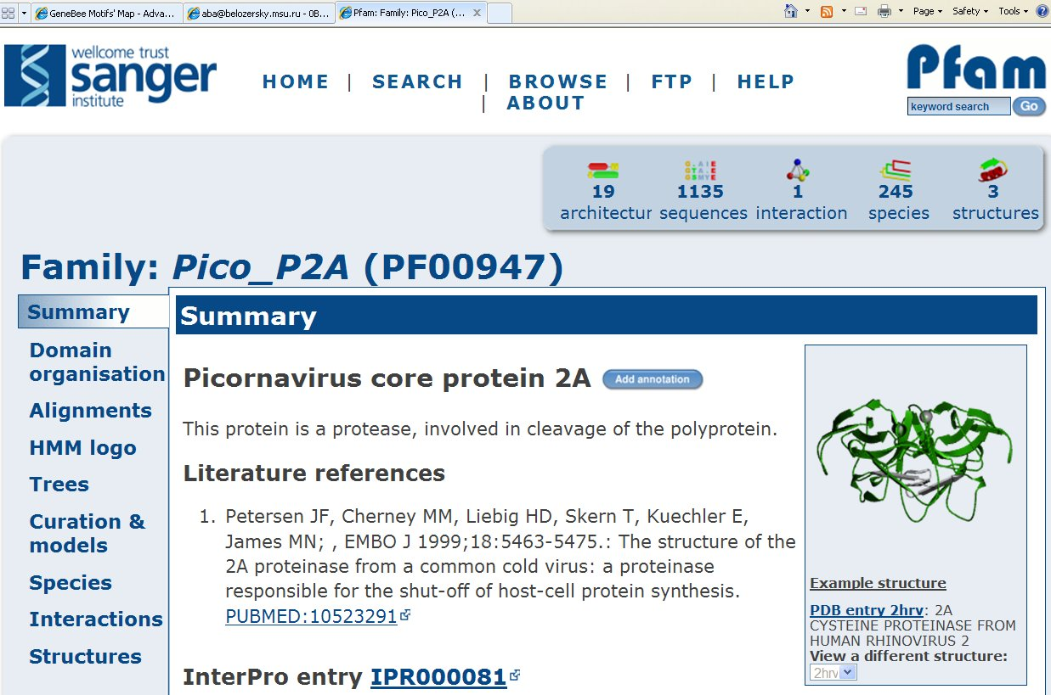
Pfam –одна из популярных БД семейств доменов белков и их выравниваний

Slide 36
Молекулярная филогения

Slide 37
План
Дерево – реконструкция эволюции видов или, у нас, последовательностей ДНК или белков
  Идеальное дерево эволюции видов
  Отличие для белков
Терминология
  Виды деревьев
    Укорененное , бинарное, с одинаковыми длинами вервей
    с расстояниями, ....
    Не бинарное
    Неукорененное
    Топология
  Листья, клады, ветви, узлы, корень
    Имена листьев
    Надписи над ветвями
  Скобочная формула
Эволюция видов и эволюция белков
Гипотеза о молекулярных часах
Два класса алгоритмов
  По матрице расстояний
  Символьно ориентированные
Программы

Slide 38
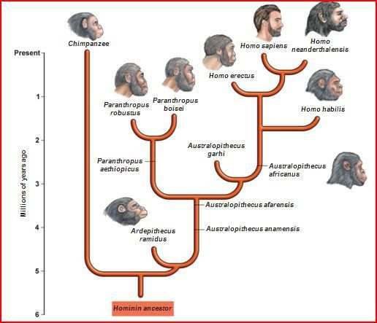
Филогенетическое дерево видов

Slide 39
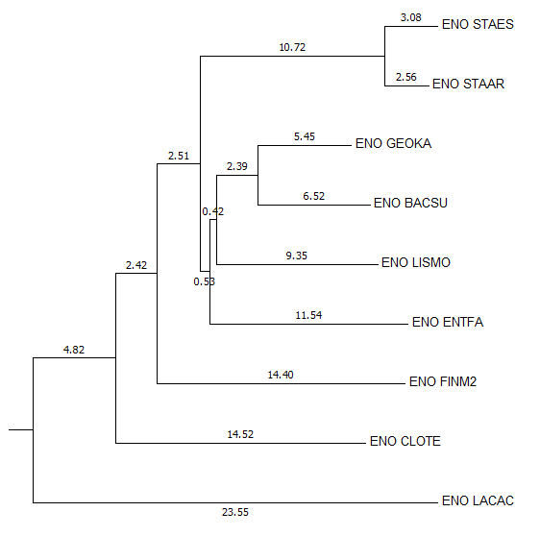
Филогенетическое дерево последовательностей энолаз из фирмикут

Slide 40
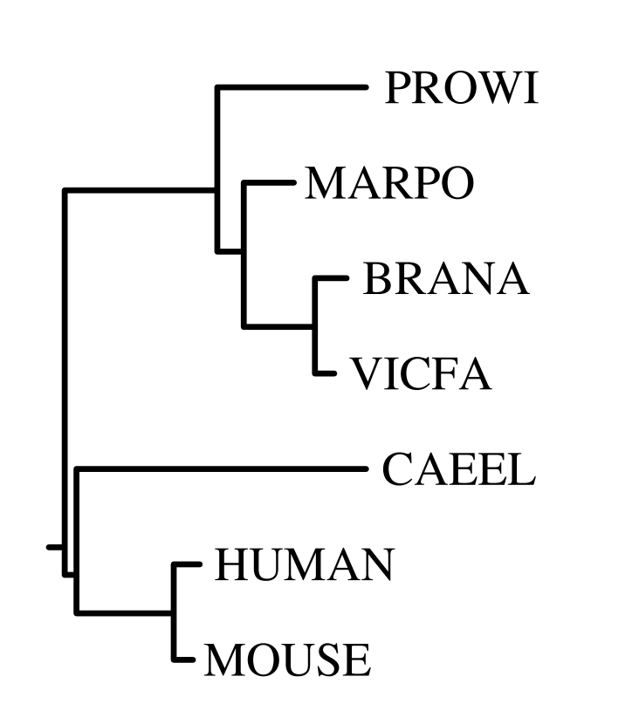
Описание структуры дерева (терминология)
Узел (node) — точка разделения предковой последовательности (вида,
популяции) на две независимо эволюционирующие. Соответствует
внутренней вершине графа, изображающего эволюцию.
Лист (leaf) — реальный (современный) объект; внешняя вершина графа.
Ветвь (branch) — связь между узлами или между узлом и листом; ребро графа.
Корень (root) — гипотетический общий предок.
Кла́да — группа организмов, которые являются потомками единственного
общего предка и всех потомков этого предка.
Узел
Ветвь
Клада
Корень
Лист
Notes:
40
HUMAN – человек, MOUSE – домовая мышь, CAEEL – нематода Caenorabditis elegans, VICFA – бобы, BRANA – рапс, MARPO – маршанция (печёночный мох), PROWI – Prototheca wickerhamii (паразитическая водоросль)

Slide 41
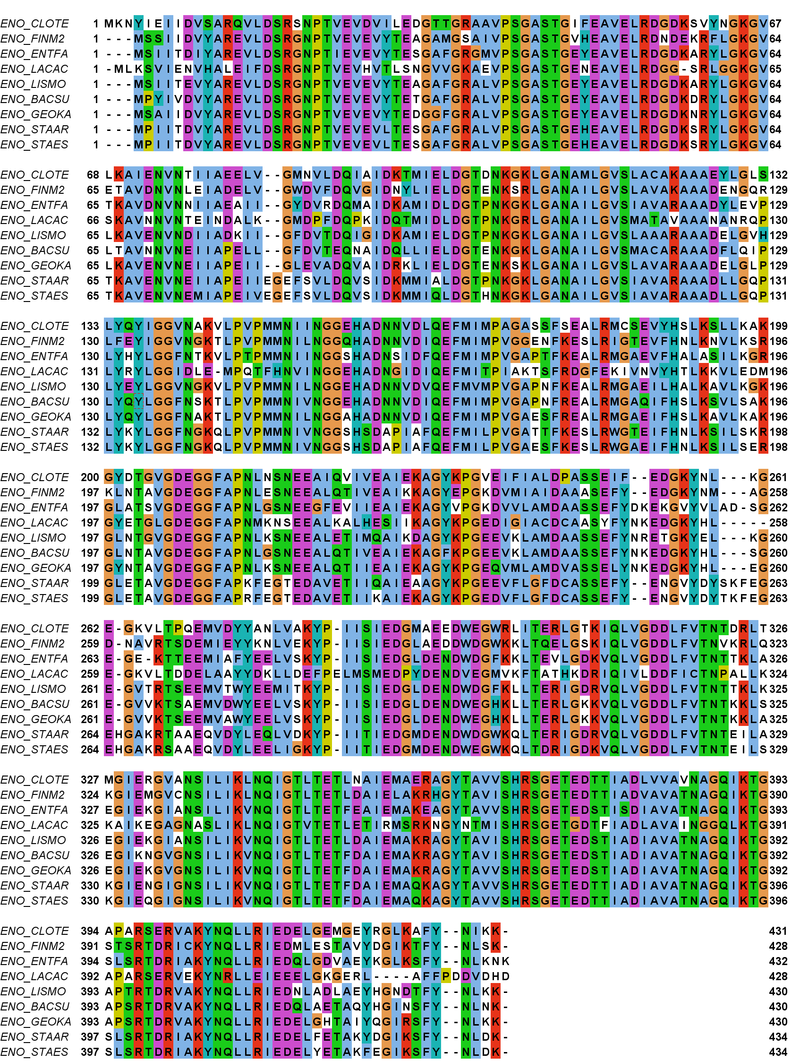

Slide 42
ВОПРОСЫ
Что по оси X? Что отражают длины ветвей?
Почему листья на разном расстоянии от корня?
Филогенетическое дерево строят программы, использующие разные алгоритмы. Как? Могут ли они ошибаться?

Slide 43
Схема алгоримов построения деревьев
Матрица расстояний между последовательностями
Выравнивание
Neighbor-Joining, Fitch, FastME
символьно-ориентированные методы
Дерево

Slide 44
Матрица расстояний
 | MUSDO | CHICK | BOVIN | HUMAN
MUSDO | 0 | 9.5 | 8.9 | 9.2
CHICK | 9.5 | 0 | 3.4 | 2.8
BOVIN | 8.9 | 3.4 | 0 | 1.7
HUMAN | 9.2 | 2.8 | 1.7 | 0

Slide 45
Матрица расстояний
6
ENO_CLOTE/ 0.000000 0.422314 0.412416 0.703889 0.374250 0.356587
ENO_FINM2/ 0.422314 0.000000 0.397118 0.748527 0.345432 0.328530
ENO_ENTFA/ 0.412416 0.397118 0.000000 0.756866 0.240851 0.271009
ENO_LACAC/ 0.703889 0.748527 0.756866 0.000000 0.732893 0.710658
ENO_LISMO/ 0.374250 0.345432 0.240851 0.732893 0.000000 0.212414
ENO_BACSU/ 0.356587 0.328530 0.271009 0.710658 0.212414 0.000000

Slide 46
Расстояние между листьями на дереве
Задача алгоритма – построить такое дерево, чтобы расстояния между листьями на дереве было примерно таким же, как в матрице расстояний

Slide 47
«Молекулярные часы»: всегда идут, но иногда неточно
Chicken
Mouse
Chicken
Human
Human
Mouse
Когда хотят отразить разное число мутаций, произошедших на пути от общего предка, получается что-то вроде такого.
Notes:
Существуют такие семейства белков, при эволюции последовательностей которых за одинаковые промежутки времени всегда закреплялось примерно одинаковое число мутаций. В этом случае говорят, что для данного семейства выполняется «гипотеза молекулярных часов».
Однако чаще встречаются семейства, для которых эта гипотеза слишком далека от истины, чтобы использовать её при реконструкции филогении.
Если «молекулярные часы» не принимаются, длина ветви обычно отражает количество произошедших на данном отрезке мутаций.

Slide 48
Небинарное дерево
Chicken
Mouse
Dog
Human
Dog
Mouse
Chicken
Human
Notes:
Небинарные деревья приходится рассматривать, когда мы не знаем, в каком порядке проходило разделение трёх или более линий эволюции. В этом случае рисуется узел, из которого выходят не две, а три или более ветви. Часто вместо «небинарное» говорят «неразрешённое» (не в смысле «запрещённое», а в смысле недостаточного разрешения картины эволюции, даваемого исходными данными).
Обратите внимание, что при рисовании дерева в «прямоугольной» форме узел изображается не точкой, а вертикальной чертой.

Slide 49
Неукоренённое дерево
Monkey
Human
Mouse
Rat
Dog
Cat
Notes:
Одной из непрятностей молекулярной филогенетики является необходимость рассматривать неукоренённые деревья. Эта необходимость диктуется двумя обстоятельствами:
1) Обратимость молекулярной эволюции (вероятность закрепления мутации I → V приблизительно равна вероятности закрепления мутации V → I
2) Неравномерность накопления мутаций (бывает, что в одной из ветвей по какой-нибудь причине мутации начинают накапливаться медленнее или, наоборот, быстрее).
По этим причинам невозможно только по последовательностям (без привлечения дополнительной информации) восстановить обычное (укоренённое) дерево. Возможно лишь нарисовать картинку вроде приведённой (которая всё же сильно уменьшает число возможных вариантов хода эволюции).

Slide 50
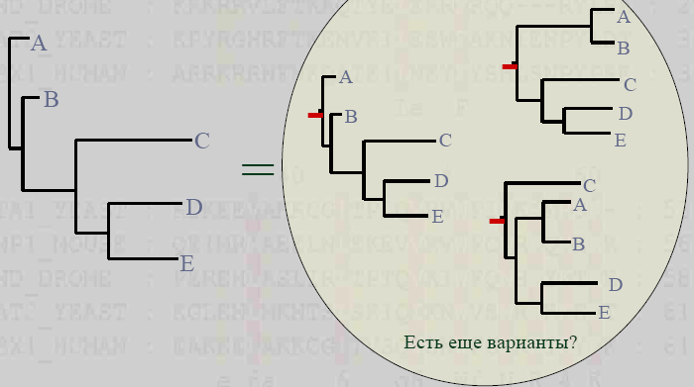
Может быть укоренено многими способами

Slide 51
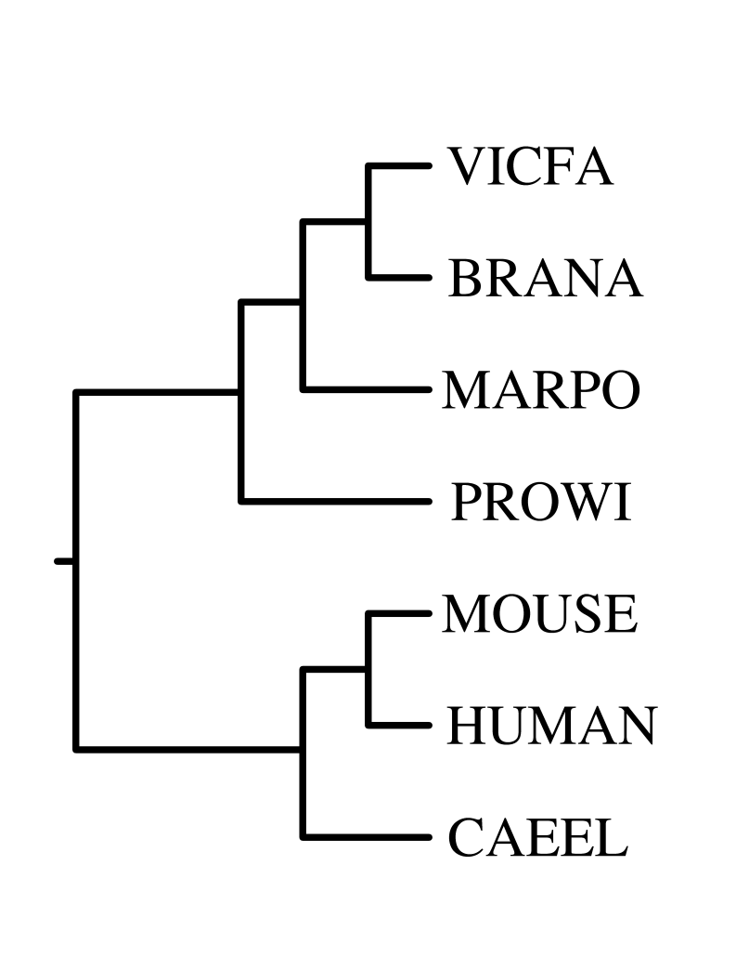
Скобочная формула
Newick Standard:
((((VICFA:3, BRANA:3):3, MARPO:6):2, PROWI:8):7, ((MOUSE:3, HUMAN:3):3, CAEEL:6):9);
«The reason for the name is that the second and final session of the committee met at Newick's restaurant in Dover, and we enjoyed the meal of lobsters.»
Joseph Felsenstein, http://evolution.genetics.washington.edu/phylip/newicktree.html
Notes:
Внешняя пара скобок соответствует корню, а все прочие пары скобок – узлам. Числа означают длины ветвей и могут быть опущены.
Разумеется, скобочная формула одного и того же дерва может быть написана по-разному (ветви, выходящие из узла, могут быть переставлены между собой). Если дерево неукоренённое, то пишется формула, соответствующая одному из укоренений (чаще всего случайно выбранному).
Если дерево небинарное, то пара скобок будет заключать в себе не два, а больше объектов (листьев и/или нижележащих узлов).

Slide 52


Топология дерева
=
Notes:
52
Общая у них топология, то есть система отношений между листьями и узлами, с одной стороны, и ветвями, с другой.
Различаются, во-первых, длины ветвей, а во-вторых, несущественные для сути дела особенности изображения (порядок, в котором на рисунке расположены листья).

Slide 53
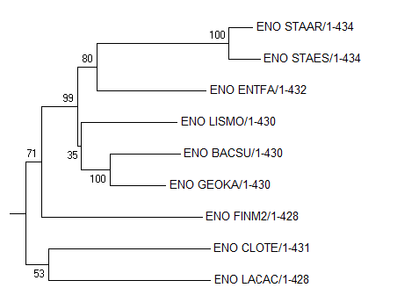
Можно ли проверить достоверность дерева?
Бутстрэп-анализ
(пример результата)
Notes:
К сожалению, при бутстрэп-анализе теряется информация о длинах ветвей ☹

Slide 54
Эволюция видов и эволюция белков
Когда виды разделяются, то разделяются пути эволюции всех их белков…
В результате большинству белков одного вида соответствует ортолог в другом виде.
Но:
Бывают дупликации белков без разделения видов: два родственных белка существуют в одном геноме и эволюционируют (почти) независимо – такие белки называются паралогами.
Бывают потери генов.
Если в двух видах потерялись по одному белку из пары паралогов, то может получиться, что общий предок белков, которые выглядят как ортологи, «жил» существенно раньше, чем общий предок видов.
Бывает, что два белка объединяются в один многодоменный, и наоборот.
Поэтому правильнее говорить об эволюции белковых доменов.
Notes:
Не всегда просто по последовательностям семейства белков восстанавливать эволюцию соответсвующих видов живых организмов...

Slide 55
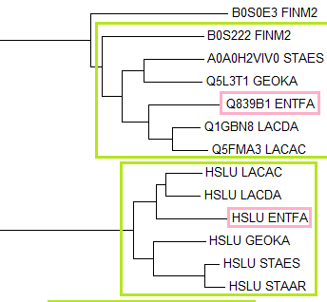
Ортологи и паралоги. Пример.

Slide 56
Программы реконструкции деревьев
Много алгоритмов реализовано в пакете PHYLIP.
Его можно скачать: http://evolution.genetics.washington.edu/phylip.html
и установить на своём компьютере.
Есть простой веб-интерфейс на (Франция):
http://www.phylogeny.fr/phylogeny.cgi
Для «непрофессионалов» достаточно JalView для построения деревьев и программы MEGA http://www.megasoftware.net/ для их изображения.

Slide 57
КОНЕЦ

Slide 58
Примеры выравниваний
РНК-зависимые РНК полимеразы пикорнавирусов
Два фрагмента ДНК бруцеллы

Slide 59
Выравнивание, отражающее эволюцию белка
Белок
MR-LP*
MK-LP*
MK-LP*
MKCLP*
MKC-P*
MKC-PWX… замена в стоп-кодоне
Ms-aPWX… у s и a нет предка
Mrllgx… смена послед-ти из-за сдвига рамки
M--LGX…

Slide 60
Локальная эволюция белка
Кодирующая последовательность
T ATG AGG --- TTG -CCC --- TGA A
M R - L P - *
T ATG AAG --- TTG -CCC --- TGA A замена 1 п.н
M K - L P - * замена а.к.
T ATG AAG --- TTG -CCT --- TGA A замена 1 п.н
M K - L P - * не изменена
T ATG AAG TGC TTC -CCT --- TGA A вставка 3пн
M K C L P - * вставка 1ак
T ATG AAG TGC --- -CCT --- TGA A делеция 3пн
M K C - P * делеция 1ак
T ATG AAG TGC --- -CCT --- TGG A замена 1 п.н
M K C - P W X потеря stop
T ATG A-G TGC --- TCCT --- TGG A делеция+вставка
M s a P W X 2 “новые” а.к.
T ATG A-G -GC --- TCCT --- TGG A делеция 1 п.н
M r l l g x сдвиг рамки
T ATG --- --- --- --CT --- TGG A делеция 6 п.н.
M - - - l G X делеция 2 ак

Slide 61
Выравнивание полезно не только как отражение эволюции
Белок: аминокислотные остатки в одной колонке если:
при совмещении структур белков Cα атомы хорошо совмещаются;
боковые цепи выполняют сходную функцию
РНК: если нуклеотиды из одной колонки участвуют в одном и том же элементе вторичной структуры РНК – спирали, петле и др.
Функциональная некодирующая ДНК – промоторы, регуляторные участки и т.п.: нуклеотиды из одной колонки играют сходную роль (в этом случае гомологии может и не быть!)

Slide 62
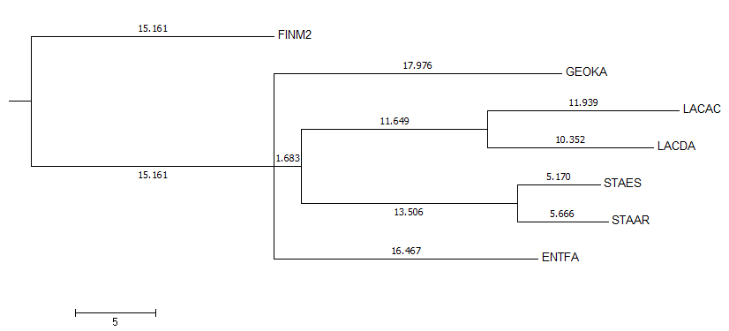

Slide 63
Путь эволюции
cyb5_human
cyb5_chick
или
t
cyb5_human
cyb5_chick
Notes:
Каждая точка линии – некоторая существовавшая некогда последовательность. Все эти древние последовательности связаны между собой и с современными непрерывной цепью мутаций.

Slide 64
Филогенетическое дерево
Chicken
Mouse
Human
Mouse
Chicken
Human
Notes:
Слева «угловой» стиль, справа «прямоугольный». Оба варианта могут быть нарисованы как сверху вниз, так и слева направо. Последний способ употребляется чаще, так как позволяет избежать трудностей с размещением названий организмов или белков.

